Slide 1










Slide 2






Nêu cách tính diện tích xung quanh, diện tích toàn phần của hình hộp chữ nhật.

Slide 3

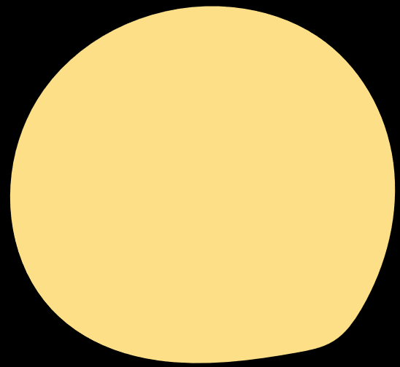


Slide 4


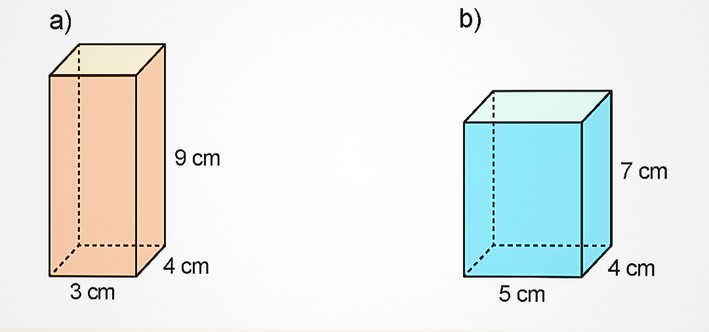

Tính diện tích xung quanh của mỗi hình hộp chữ nhật dưới đây.

Slide 5

Tính diện tích xung quanh của mỗi hình hộp chữ nhật dưới đây.

Slide 6
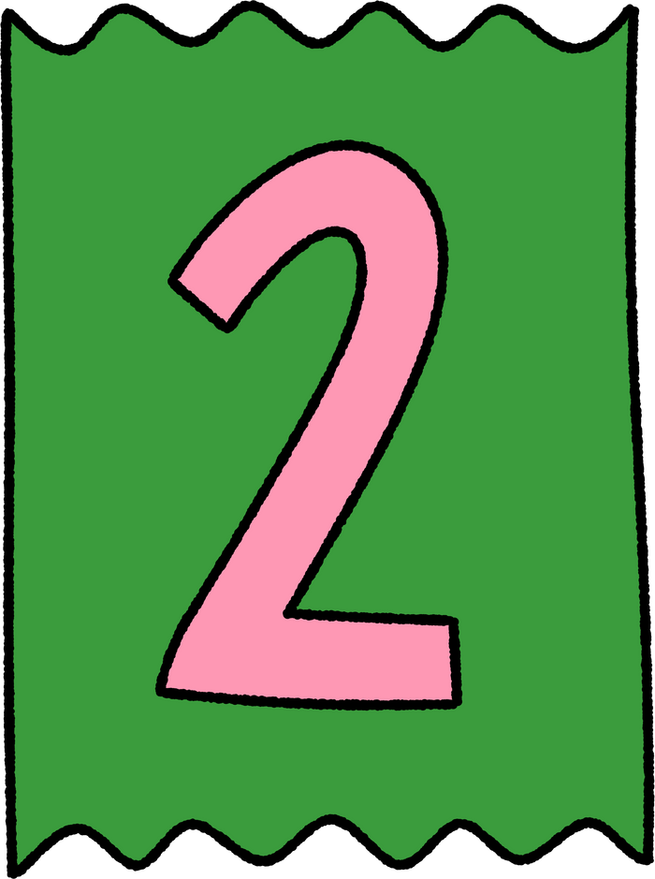
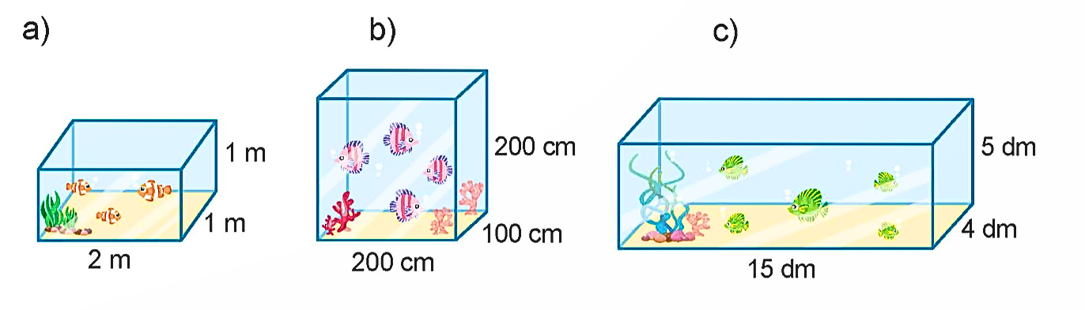
Các bể cá dưới đây được làm bằng kính và thiết kế dạng hình hộp chữ nhật không có nắp. Hãy tính diện tích kính được sử dụng để làm các bể cá đó.

Slide 7
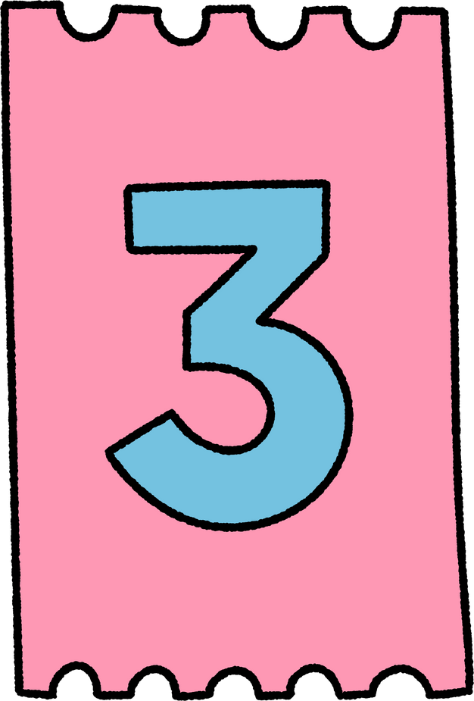
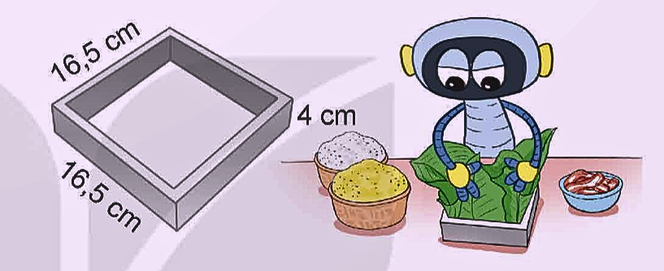
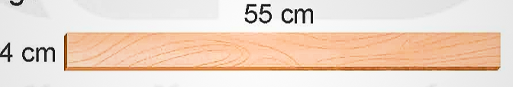
Mỗi khuônSlide 9 bánh chưng có dạng một hình hộp chữ nhật không có hai đáy như hình bên.
Hỏi từ thanh gỗ dưới đây có thể làm được khuôn bánh chưng với kích thước như trên hay không?

Slide 8

-Tính diện tích xung quanh của khuôn bánh chưng có dạng hình hộp chữ nhật.
-Tính diện tích thanh gỗ.
-So sánh diện tích xung quanh của khuôn bánh chưng và diện tích thanh gỗ rồi đưa ra kết luận.

Slide 9
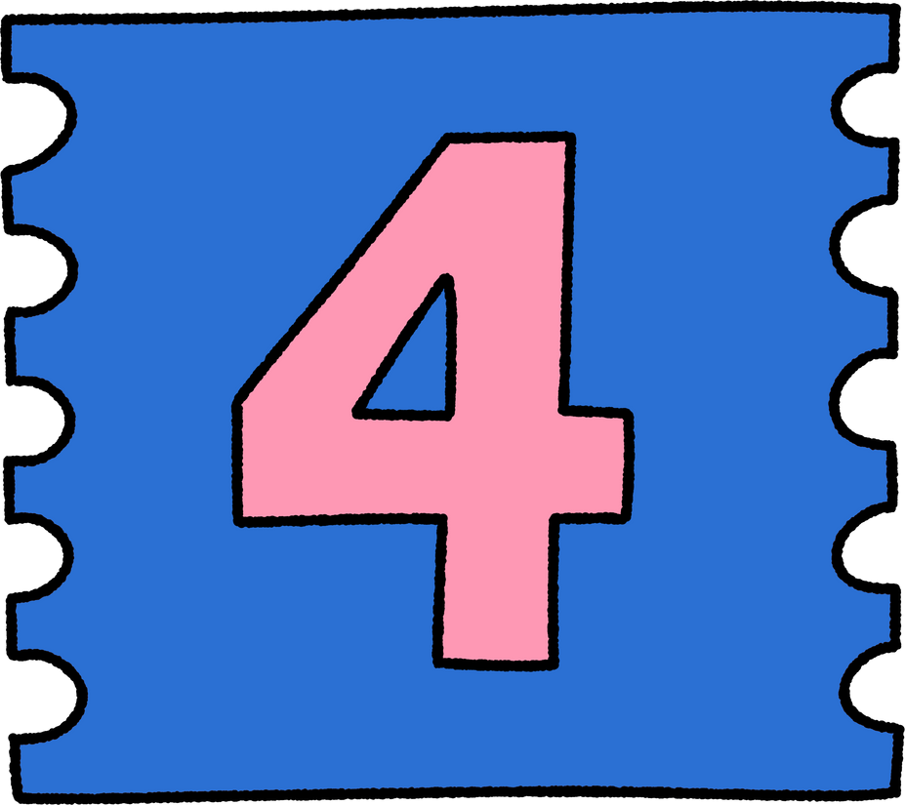
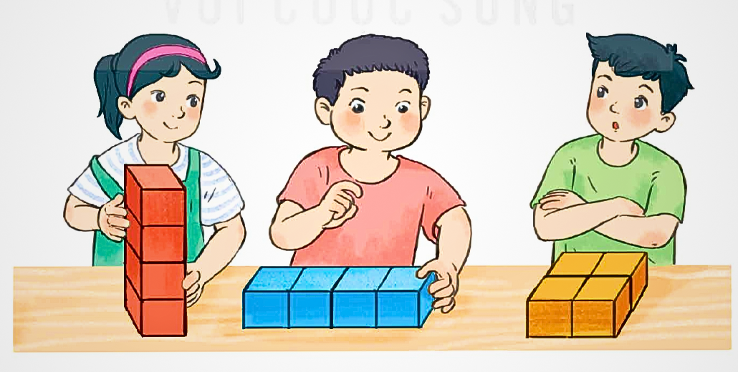

Mỗi bạn Mai, Việt, Nam dùng bốn hình lập phương nhỏ như nhau có độ dài cạnh là 1 dm và xếp được các hình dưới đây.
Hỏi bạn nào xếp được hình hộp chữ nhật có:
a)Diện tích xung quanh lớn nhất?
b)Diện tích toàn phần bé nhất?

Slide 10




Chia sẻ bài học với người thân.
Chuẩn bị bài mới.

Slide 11

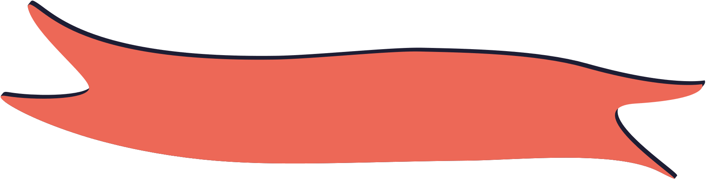


Slide 12
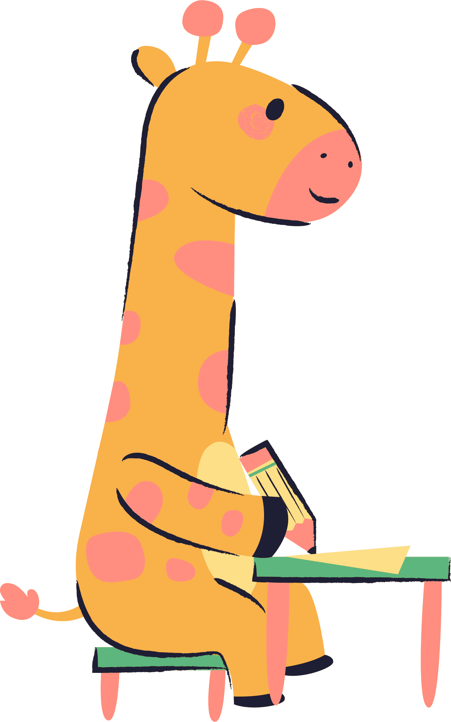


Tính diện tích xung quanh của mỗi hình hộp chữ nhật dưới đây.
Diện tích xung quanh của hình hộp chữ nhật là:
(4 + 3) x 2 x 9 = 126 (${cm}^{2}$)
Đáp số: 126(${cm}^{2}$)

Slide 13

Tính diện tích xung quanh của mỗi hình hộp chữ nhật dưới đây.
b) Diện tích xung quanh của hình hộp chữ nhật là:
(5 + 4) x 2 x 7 = 126 (${cm}^{2}$)
Đáp số: 126 ${cm}^{2}$

Slide 14
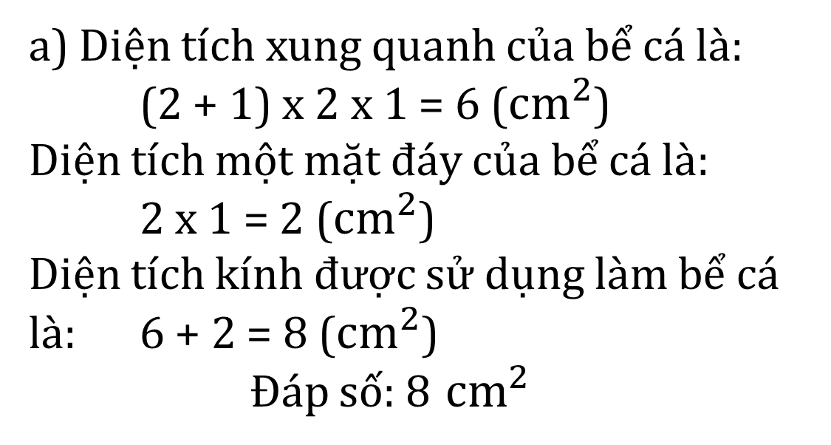
Các bể cá dưới đây được làm bằng kính và thiết kế dạng hình hộp chữ nhật không có nắp. Hãy tính diện tích kính được sử dụng để làm các bể cá đó.
a) Diện tích xung quanh của bể cá là:
(2 + 1) x 2 x 1 = 6 (${cm}^{2}$)
Diện tích một mặt đáy của bể cá là:
2 x 1 = 2 (${cm}^{2}$)
Diện tích kính được sử dụng làm bể cá là: 6 + 2 = 8 (${cm}^{2}$)
Đáp số: 8 ${cm}^{2}$

Slide 15
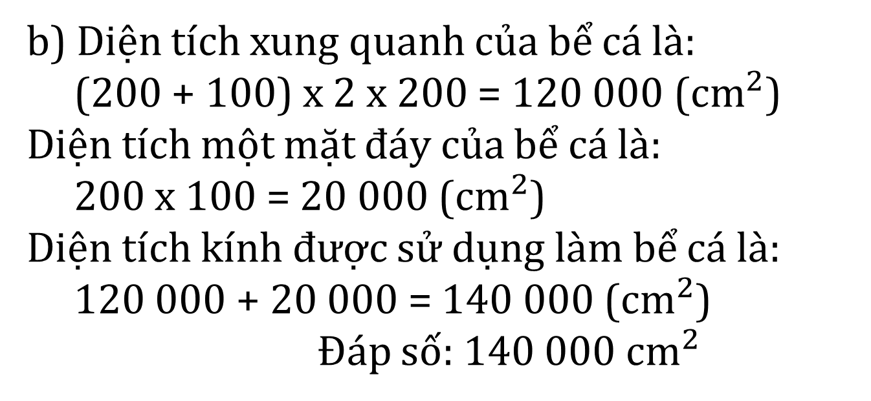
Các bể cá dưới đây được làm bằng kính và thiết kế dạng hình hộp chữ nhật không có nắp. Hãy tính diện tích kính được sử dụng để làm các bể cá đó.
b) Diện tích xung quanh của bể cá là:
(200 + 100) x 2 x 200 = 120 000 (${cm}^{2}$)
Diện tích một mặt đáy của bể cá là:
200 x 100 = 20 000 (${cm}^{2}$)
Diện tích kính được sử dụng làm bể cá là:
120 000 + 20 000 = 140 000 (${cm}^{2}$)
Đáp số: 140 000 ${cm}^{2}$

Slide 16
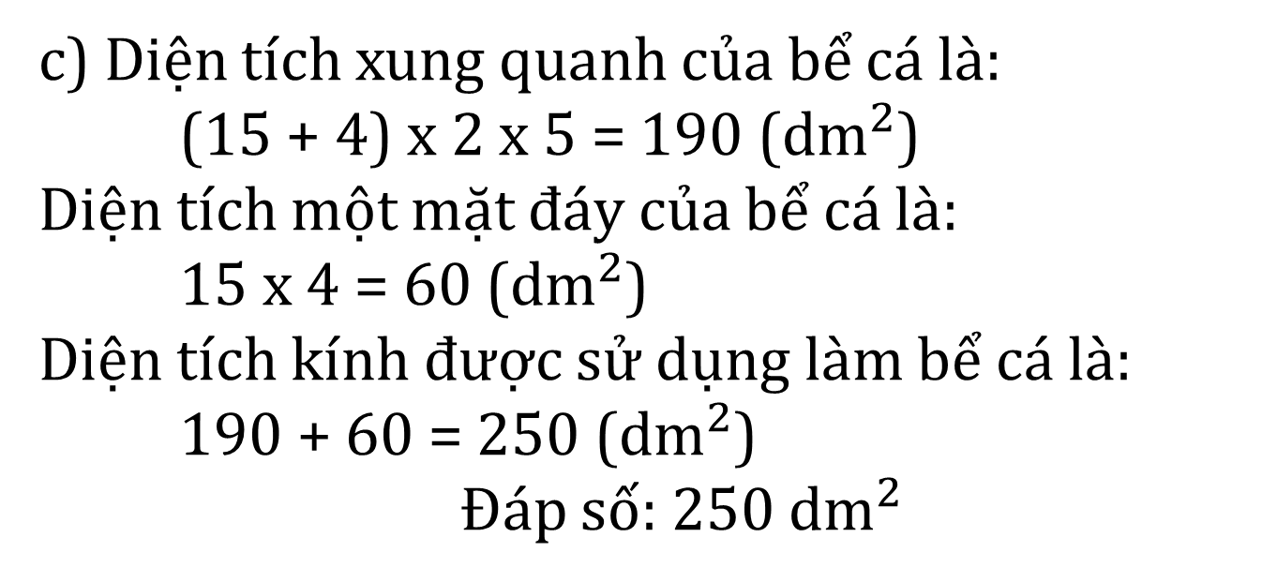
Các bể cá dưới đây được làm bằng kính và thiết kế dạng hình hộp chữ nhật không có nắp. Hãy tính diện tích kính được sử dụng để làm các bể cá đó.
c) Diện tích xung quanh của bể cá là:
(15 + 4) x 2 x 5 = 190 (${dm}^{2}$)
Diện tích một mặt đáy của bể cá là:
15 x 4 = 60 (${dm}^{2}$)
Diện tích kính được sử dụng làm bể cá là:
190 + 60 = 250 (${dm}^{2}$)
Đáp số: 250 ${dm}^{2}$

Slide 17

Bài giải
Diện tích xung quanh của khuôn bánh chưng có dạng hình hộp chữ nhật là:
(16,5 + 16,5) x 2 x 4 = 264 (${cm}^{2}$)
Diện tích thanh gỗ là:
55 x 4 = 220 (${cm}^{2}$)
Vì 220 ${cm}^{2}$ < 264 ${cm}^{2}$ nên thanh gỗ không thể làm được khuôn bánh chưng.

Slide 18
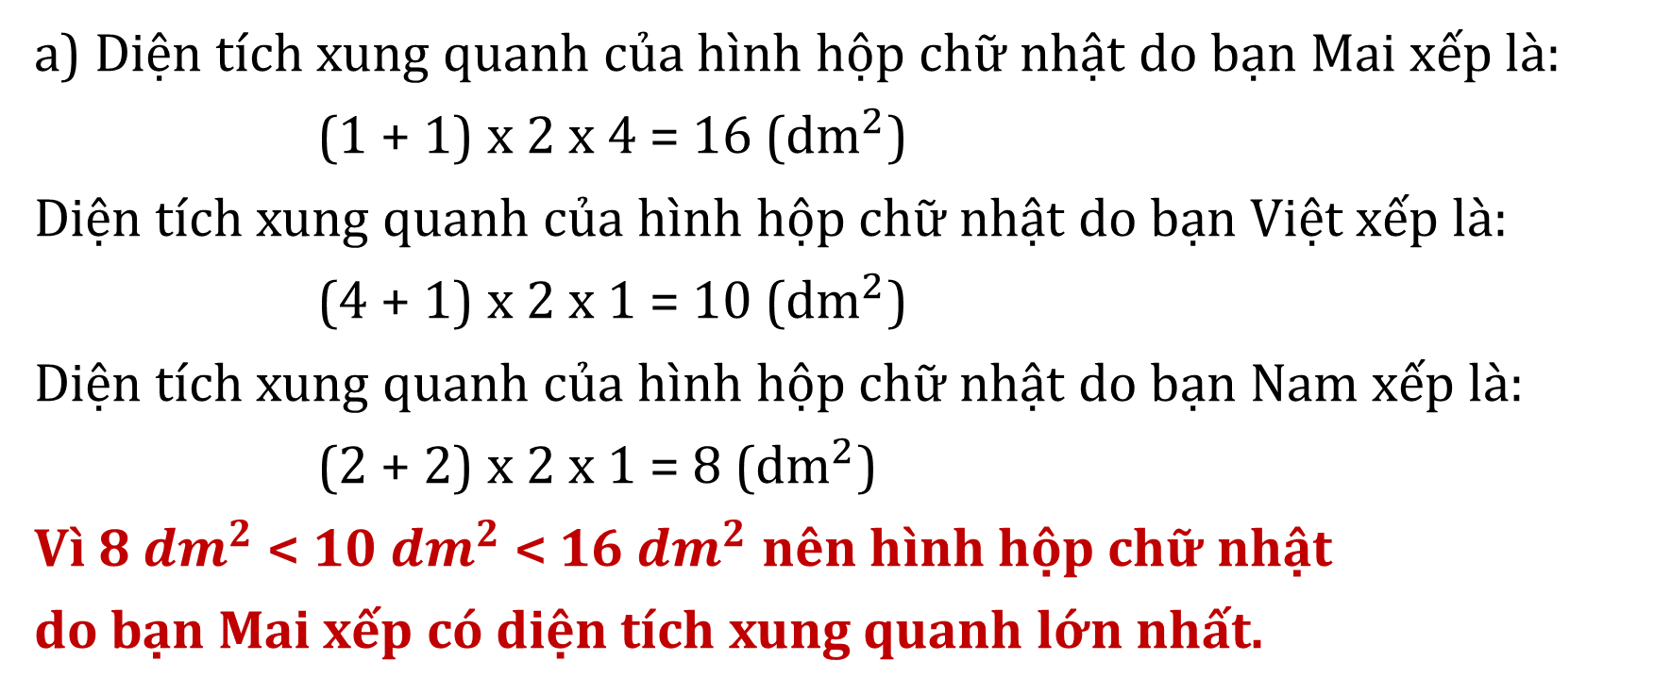
Mỗi bạn Mai, Việt, Nam dùng bốn hình lập phương nhỏ như nhau có độ dài cạnh là 1 dm và xếp được các hình dưới đây.
a) Diện tích xung quanh của hình hộp chữ nhật do bạn Mai xếp là:
(1 + 1) x 2 x 4 = 16 (${dm}^{2}$)
Diện tích xung quanh của hình hộp chữ nhật do bạn Việt xếp là:
(4 + 1) x 2 x 1 = 10 (${dm}^{2}$)
Diện tích xung quanh của hình hộp chữ nhật do bạn Nam xếp là:
(2 + 2) x 2 x 1 = 8 (${dm}^{2}$)
Vì 8 ${dm}^{2}$< 10 ${dm}^{2}$< 16 ${dm}^{2}$ nên hình hộp chữ nhật
do bạn Mai xếp có diện tích xung quanh lớn nhất.

Slide 19

b)Diện tích hai mặt đáy của hình hộp chữ nhật do bạn Mai xếp là:
1 x 1 x 2 = 2 (${dm}^{2}$)
Diện tích toàn phần của hình hộp chữ nhật do bạn Mai xếp là:
16 + 2 = 18 (${dm}^{2}$)
Diện tích hai mặt đáy của hình hộp chữ nhật do bạn Việt xếp là:
4 x 1 x 2 = 8 (${dm}^{2}$)
Diện tích toàn phần của hình hộp chữ nhật do bạn Việt xếp là:
10 + 8 = 18 (${dm}^{2}$)
Diện tích hai mặt đáy của hình hộp chữ nhật do bạn Nam xếp là:
2 x 2 x 2 = 8 (${dm}^{2}$)
Diện tích xung quanh của hình hộp chữ nhật do bạn Nam xếp là:
8 + 8 = 16 (${dm}^{2}$)
Vì 16 ${dm}^{2}$ < 18 ${dm}^{2}$nên hình hộp chữ nhật do bạn Nam xếp có diện tích toàn phần bé nhất.

